Slide 1
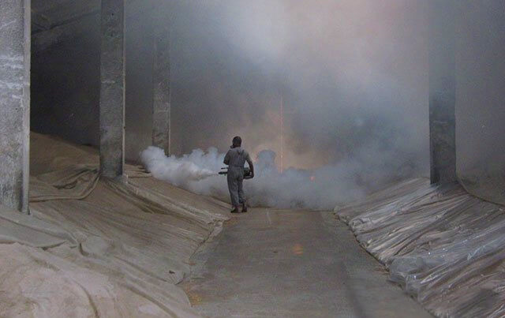
Обеззараживание подкарантинной продукции

Slide 2
Карантинное фитосанитарное обеззараживание – это процедура по уничтожению, удалению, стерилизации (лишению репродуктивной способности) вредных организмов или лишению их жизнеспособности. Обеззараживание проводится в целях недопущения заражения подкарантинной продукции и воспрепятствования распространению вредных организмов, создающих возникновение угрозы причинения вреда жизни, здоровью граждан, вреда животным, растениям, окружающей среде.

Slide 3
С 1 января 2018 года, в соответствии с ч. 1 статьи 27 Федерального закона от 21 июля 2014 №206-ФЗ «О карантине растений», работы по карантинному фитосанитарному обеззараживанию проводятся юридическими лицами, индивидуальными предпринимателями, получившими лицензию на право проведения таких работ, в соответствии с Положением о лицензировании деятельности юридических лиц, индивидуальных предпринимателей на право выполнения работ по карантинному фитосанитарному обеззараживанию, утвержденным постановлением Правительства РФ от 3 февраля 2017 № 133. Лицензия выдается на выполнение работ по обеззараживанию, предусмотренных перечнем, установленным постановлением Правительства РФ от 9 августа 2016 № 768 «Об установлении видов работ по карантинному фитосанитарному обеззараживанию».

Slide 4
Работы по обеззараживанию в соответствии с Законом проводятся в следующих случаях:
1) ввоза в РФ или вывоза из РФ подкарантинной продукции, подкарантинных объектов;
2) оформления карантинного сертификата;
3) оформления фитосанитарного сертификата;
4) вынесения должностным лицом федерального органа исполнительной власти, осуществляющего функции по контролю и надзору в области карантина растений, предписания о проведении карантинного фитосанитарного обеззараживания подкарантинной продукции;
5) выбора собственником подкарантинной продукции карантинного фитосанитарного обеззараживания подкарантинной продукции в качестве карантинной фитосанитарной меры в случае, если подкарантинная продукция заражена или засорена карантинными объектами.
По результатам проведения карантинного фитосанитарного обеззараживания составляется акт карантинного фитосанитарного обеззараживания в соответствии с приказом Минсельхоза России от 26 декабря 2016 года N 587.
Также в соответствии с п.23 Приказа Минсельхоза России от 29.12.2010г. №456 - складские помещения организаций, индивидуальных предпринимателей и граждан, осуществляющих хранение и переработку зерна и продуктов его переработки, подлежат регулярному, не реже одного раза в год, профилактическому фитосанитарному обеззараживанию методом фумигации.

Slide 5
КФО (Карантинное фитосанитарное обеззараживание) предполагает профессиональную обработку территории, помещений (складов, зернохранилищ и пр.), транспортных средств, продукции или тары (деревянных ящиков, паллет и т. д.), проводящуюся с целью уничтожения карантинных организмов: насекомых-вредителей, сорных растений, нематод, грибов, бактерий и вирусов.
Проводить КФО могут только те организации, у которых есть соответствующая лицензия Россельхознадзора на осуществление обработки. При выполнении процедуры необходимо соблюдать требования безопасности и санитарные нормы. Все применяющиеся препараты должны быть официально зарегистрированы и не представлять угрозы для окружающей среды, а также для здоровья людей и животных. Использованные при обработке вещества не должны в дальнейшем повлиять на качество продукции и безопасность материалов (ФЗ № 206 ст. 27 ч. 3).
После проведения обеззараживания в обязательном порядке составляется акт, подтверждающий, что обработанный объект или продукция не содержат карантинных организмов и соответствуют всем фитосанитарным требованиям (ФЗ № 206 ст. 27 ч. 8)

Slide 6
Виды КФО
Для проведения фитосанитарной обработки подкарантинных материалов и объектов подойдут не все препараты и не все методы. Эффективным признаётся только то воздействие, которое позволяет гарантированно уничтожить вредоносные организмы (в т. ч. личинки, куколки и яйца насекомых, а также микроорганизмы). Все виды работ, позволяющие добиться такого результата и обеспечить фитосанитарную безопасность, определены Правительством РФ и перечислены в Постановлении № 768 от 09.08.2016:
— обработка пестицидами 1 класса опасности;
— обработка пестицидами 2, 3 и 4 классов опасности;
— уничтожение карантинных объектов с использованием высокотемпературных методов;
— применение низких температур для уничтожения вредоносных организмов (рефрижерация);
— воздействие вакуумом;
— обработка с применением повышенного давления воздуха;
— применение ионизирующего облучения (радиации).

Slide 7
Когда применяют КФО
a. Акт о проведённом КФО требуется для оформления фитосанитарного сертификата. Соответствие международным фитосанитарным требованиям является обязательным условием для экспорта и реэкспорта грузов. Страна-импортёр также может наложить дополнительные ограничения и требовать, чтобы поставляемая продукция обрабатывалась определённым образом. Подобные условия могут быть продиктованы как требованиями безопасности, так и заботой об экологии и др. нюансами.
b. КФО в обязательном порядке проводится, если при пересечении границы в подкарантинной продукции и материалах, которые вывозятся с территории РФ или импортируются в нашу страну, находят карантинные организмы. На пропускных пунктах такой груз всегда проходит фитосанитарный контроль. Если владелец, осуществляющий ввоз или вывоз продукции, заранее не произвёл её обеззараживания и при проверке не предъявит все необходимые документы, законодательством предусматривается штраф по ст. 10.2 КоАП РФ.

Slide 8
c. Вывоз груза из тех регионов РФ, где объявлен карантин в связи с распространением вредителей, невозможен без карантинного сертификата (ст. 10.2 КоАП РФ). Для его оформления нужен акт, подтверждающий проведение КФО на территории складов, зернохранилищ и иных помещений, где находилась подкарантинная продукция. Проведение обработки обеспечит надлежащие фитосанитарные условия при хранении подкарантинных материалов и позволит получить положительное заключение по итогам карантинного исследования.
d. Фитосанитарному обеззараживанию подлежат транспортные средства, на которых вывозилась подкарантинная продукция из тех стран, где были выявлены вредоносные организмы, и из регионов РФ, где введён карантин (ФЗ № 206 ст. 27 ч. 6).
e. КФО объектов и продукции проводится, если заражение карантинными организмами было выявлено должностным лицом при проверке. В этом случае инспекторы выписывают обязательное к исполнению предписание.

Slide 9
f. Выбрать КФО в качестве действенной меры может и сам владелец помещения или груза. Если Вы обнаруживаете, что принадлежащая Вам подкарантинная продукция заражена или склад не соответствует фитосанитарным нормам, можно самостоятельно обратиться в организацию, у которой есть лицензия на проведение КФО и уничтожить всех вредителей.
g. Обеззараживание продукции также проводится, если этого требуют условия контракта.
h. КФО проводится с целью профилактики заражения продукции карантинными вредителями. Например, в Приказе № 456 Минсельхоза РФ от 29.12.2010 отражено, что все помещения, в которых хранится зерно или осуществляется его переработка, должны регулярно, не реже раза в год, проходить фумигацию.

Slide 10
